Slide 1
SAP ABAP programozás alapjai - Nappali
1. alkalom

Slide 2
1. alkalom vázlata
Bemutatkozás
Célok
Elvárások
Előfeltételek
Szabályok, Számonkérés módja
Javaslatok

Slide 3
1. alkalom vázlata
SAP történeti áttekintés
Egy üzleti megoldás felépítése
SAP R/3 rendszer magas szintű felépítése
SAP S4HANA rendszer magas szintű felépítése
SAP Cloud Platform magas szintű felépítése
Fundamental Modelling Concept (FMC), SAP Standarized Technical Architecture Modeling (TAM)
Compositional Modelling
Entity-relation, Topology map
Activity diagram, State diagram, Sequence diagram

Slide 4
1. alkalom vázlata
ABAP programozási nyelv alapvető jellemzői
ABAP nyelv szintaktikai elemei
Első ABAP program (Hello World!) – Bemutatás, nem gyakorlat

Slide 5
Bemutatkozás
Dr. Mihály Krisztián
krisztian.mihaly@uni-miskolc.hu
krisztian.mihaly@sap.com
Konzultációs lehetőségek
Személyes konzultáció (Informatika épület, földszint)
A nappali órarend előadások ütemtervének megfelelően minden második pénteken
E-mail, NEPTUN
Online: MSTeams / Google Meet / etc.

Slide 6
Célok
SAP rendszer(ek) bemutatása
Alapvető szoftver modellezési ismeretek átismétlése/megtanulása és gyakorlati alkalmazása
Alapvető SAP programozási ismeretek elsajátítása
ABAP nyelv
Alapvető SAP fejlesztői eszközök megismerése, fejlesztési tranzakciók, ADT
Procedurális fejlesztés elemei
Objektum orientált ABAP fejlesztés elemei
Core Data Services
Hasznos és befogadható mennyiségű ismeretanyag átadása
Elméleti ismeretek ÉS gyakorlati feladatok
Interaktív részvétel, “workshop” jelleg

Slide 7
Nem célok
Teljes ABAP fejlesztői tanfolyam
BC400 – ABAP Workbench Foundations (5 nap)
(https://training.sap.com/course/bc400-abap-workbench-foundations-classroom-015-us-en/)
BC401 – ABAP Objects (5 nap)
(https://training.sap.com/course/bc401-abap-objects-classroom-018-hu-hu/)
SAP Foundamentals, Core Data Services, etc.
SAP modulok üzleti és konfigurációs bemutatása
SAP rendszer üzemeltetési oktatás
Érdeklődés esetén: https://training.sap.com/course/#; https://open.sap.com

Slide 8
Nem célok
“Kilóra” túl nagy ismeretanyag, csupán lexikális tudás átadása a hatékonyság rovására
Túl kevés ismeretanyag átadása a hallgatóság rovására
Lemorzsolódó hallgatóság

Slide 9
Tananyagok, előadások
Az előadásokon használt prezentáció <> számonkérhető tananyag

Slide 10

Online környezet specialitásai
Rugalmasságot kérek
MS Teams raise hand:
Meeting chat
Source: https://support.microsoft.com/en-us/office/raise-your-hand-in-a-teams-meeting-bb2dd8e1-e6bd-43a6-85cf-30822667b372

Slide 11
Katalógus, óralátogatás
A hallgató felnőtt ember és racionális döntést tud hozni. Az előadások és gyakorlatok látogatása nem kötelező, azonban erősen ajánlott.
Tömbösített jellege miatt az óráról órára készülés erősen ajánlott.

Slide 12
Számonkérés - Aláírás
Aláírás feltétele a sikeres zárthelyi dolgozat
1 zárthelyi (tervezett 12. oktatási hét)
1 pótzárthelyi (tervezett 14. oktatási hét)
A zárthelyi írásbeli (120 perc).
Aláírás pótlása
Első két vizsgahéten, az egyetemi szabályzatnak megfelelően. Az aláíráspótlás szóbeli (!) vizsga formájában kerül lebonyolításra.

Slide 13
Zárthelyi
A zárthelyi írásbeli.
120 perc, várhatóan 10-12 feladat.
Külön elméleti és gyakorlati rész, melyek külön blokkokat képeznek. Az elméleti és a gyakorlati részek aránya nem garantáltan 50-50%!
Az elégséges zárthelyi feltétele, hogy mind az elméleti, mind a gyakorlati feladatokból a blokkra kapható maximális pontok legalább 50% -t el kell érni!
A gyakorlati feladatokat papíron kell megoldani, számítógép a zárthelyi során nem használható!
A zárthelyin semmilyen segédlet nem használható!

Slide 14
Számonkérés - Kollokvium
Vizsga
Az Egyetem által meghatározott vizsgaidőszak minden hetében 1 alkalom.
A vizsgaalkalmak létszámkorlátosak, az egyetemi szabályzatnak megfelelően.
A vizsga szóbeli és kiterjed elméleti és gyakorlati tudás felmérésére.
Pótvizsga
Az egyetemi szabályzatnak megfelelően.

Slide 15
Vizsga
Vizsgára bocsájtás feltétele az aláírás megszerzése szükséges a félév során
A vizsga szóbeli
A kiadott tananyagból, az előadáson és a gyakorlaton elhangzottakból elméleti kérdések, valamint gyakorlati feladatok megoldása.
A vizsgán semmilyen segédlet nem használható!

Slide 16
Megajánlott jegy
A tárgyból megajánlott jegy szerezhető.
A megajánlott jegy feltétele:
Sikeres zárthelyi dolgozat
Sikeres gyakorlatok
Féléves beadandó feladat vállalása és sikeres bemutatása/megvédése.

Slide 17
Emlékeztető
Az egyetemi szabályzatnak megfelelően minden számonkérésen észrevett csalás, vagy csalási kísérlet azonnali kizárással jár.
Minden dolgozatok javítása során azonosított csalás, vagy csalási kísérlet esetén az érintett hallgató(k) dolgozata külön felülvizsgálható. Ha az érintett hallgató nem tudja „megvédeni” a dolgozatban írtakat, akkor az egyetemi szabályzat szerint eljárás indítható.

Slide 18
Elvárások
Számítógépes laboratórium szabályzatának betartása kontakt óra esetén
Online oktatás esetén olyan számítógép használata, mely alkalmas SAP mintarendszer telepítésére, vagy SAP cloud fejlesztői tesztrendszer elérésére
Szünetek pontos tartása
Visszajelzéseket szívesen fogadok
Órán
Szünetben
Offline

Slide 19
1. alkalom vázlata
SAP történeti áttekintés
Egy üzleti megoldás felépítése
SAP R/3 rendszer magas szintű felépítése
SAP S/4HANA rendszer magas szintű felépítése
SAP Business Technology Platform magas szintű felépítése
Fundamental Modelling Concept (FMC), SAP Standarized Technical Architecture Modeling (TAM)
Compositional Modelling
Entity-relation, Topology map
Activity diagram, State diagram, Sequence diagram

Slide 20
Vállalatirányítási rendszerek
ERP
Enterprise Resource Planning (Vállalati Erőforrás-tervezés)
„Működéshez szükséges vállalati erőforrások (humán, pénzügyi és technikai erőforrások) tervezése (pl. értékesítés, marketing, gyártás, üzemeltetés, logisztika, vásárlás, új termékek fejlesztése).”
„Az értékteremtő láncba tartozó összes tevékenység végrehajtásának automatizálása, biztosítva a megfelelő koordinálást és információáramlást, befolyásolva ezzel az értékteremtés költségét.”

Slide 21
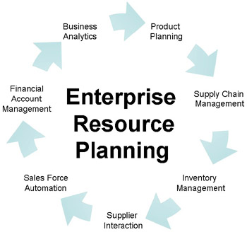
Vállalatirányítási rendszerek
Az ERP rendszerek a vállalatok valamennyi folyamatát integrálják egy egységes, teljes vállalati működést összefogó informatikai rendszerben.
Kérdés: Az egy rendszer egyetlen szoftvert jelent?

Slide 22

Vállalatirányítási rendszerek
Több nagy gyártó:
Oracle
SAP
Microsoft
…
Forrás: https://info.cloud9erp.com/blog/acumatica-named-erp-leader-by-nucleus-research

Slide 23
SAP – Történeti áttekintés
1972-ben az SAP alapítói egy olyan vállalat irányítási rendszer megépítése mellett döntöttek, amely:
Integrált
Valós idejű
Standard megoldást nyújt
Létrehozták az SAP R/1 rendszert, amelyben az R betű a valós idejűségre utal (R - Real time).

Slide 24

SAP – Történeti áttekintés
Hamarosan kialakításra került az első generációs megoldás, amelyet R/2 rendszernek hívtak.
Mainframe-s környezeten támogatott valós vállalatirányítási folyamatok.
Érdekesség: Elvétve (pl. fúrótornyokon) még ma is van működő installációja.

Slide 25

SAP – Történeti áttekintés
A második generáció az SAP R/3 rendszere volt.
Ez a leginkább ismert SAP rendszer („Az SAP”), amelyet ma is nagyon sok installáció használ.
Multi-tier client-server architecture. (lásd. Később)

Slide 26

SAP – Történeti áttekintés
Legújabb generáció az SAP S/4HANA rendszere
SAP HANA memória alapú adatbázisra optimalizált, de más adatbáziskezelőkkel is együtt tud működni
Korszerű felhasználói felület technológiák támogatása
OLTP, OLAP

Slide 27
SAP – Történeti áttekintés
SAP S/4HANA Private Cloud Edition, SAP S/4HANA Public Cloud Edition
SAP Business Technology Platform
SAP PaaS, IaaS és SaaS együttese
ABAP on cloud (“aka Steampunk”)
Cloud Application Programming Model (CAP) – Java, NodeJS
Cloud Foundry, K8, Kafka, …

Slide 28
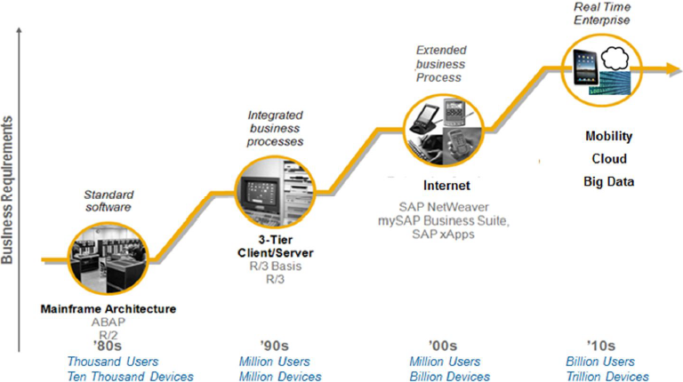
SAP – Történeti áttekintés

Slide 29
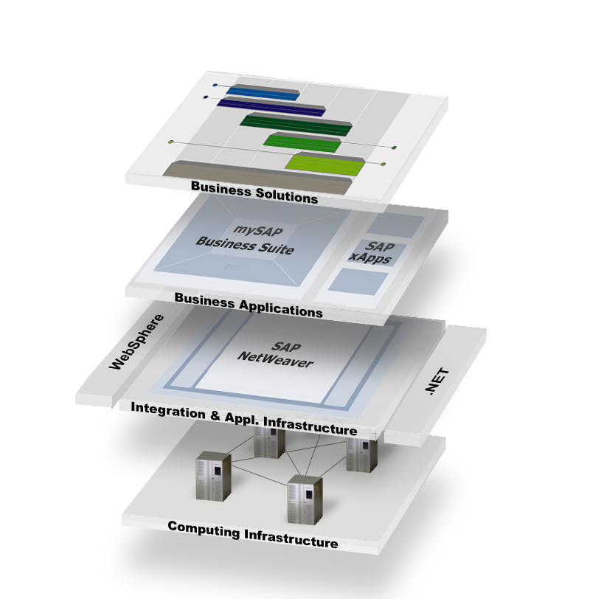
Egy SAP megoldás felépítése
Üzleti folyamatok, megoldások
Üzleti alkalmazások, modulok, megoldások
Technológiai platform
Hardveres környezet

Slide 30
Hardveres környezet
A klasszikus SAP hardware független környezetre tervezett
A forráskódot nem az operációs rendszer által kezelt fájl rendszerben tárolja, hanem az adatbázisban.
Első hozzáféréskor fordítja a forráskódot az adott operációs rendszerre, majd a lefordított bájtkódot eltárolja. A fordítás az első hozzáféréskor történik (interpreteres).

Slide 31
SAP NetWeaver
Az SAP Netweaver az SAP R3 és az S/4HANA OnPremise, S/4HANA Private Cloud Edition technológiai platformja
A SAP NetWeaver verziózott, szolgáltatásai verzióktól függően érhetőek el
Feladata az ABAP (és JAVA) futtatási környezet biztosítása, az operációs rendszer és az adatbázis elrejtése az SAP alkalmazások számára
Rendszerintegrációs lehetőségek
Alkalmazási infrastruktúra (jogosultságkezelés, sorkezelés, nyomtatás támogatás, stb.)

Slide 32
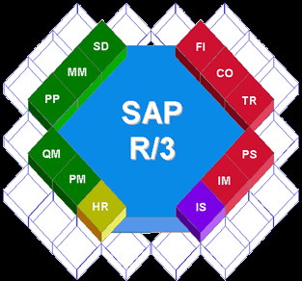
SAP R/3 modulok
Az SAP R/3 modulokat funkciójuk szerint három nagy csoportba oszthatjuk: logisztikai, pénzügyi és emberi erőforrás alkalmazások.
Logisztikai:
SD
MM
PP
QM
PM
Pénzügyi:
FI
CO
TR
PS
IM
Emberi erőforrás (HR)

Slide 33
Logisztika - MM
Anyagbeszerzéstől - számlázásig. Az SAP szinte minden moduljával integrált.
MM (Materials Management – Anyaggazdálkodás)
anyagbeszerzéssel, rendeléssel, anyagkezeléssel és számlaellenőrzéssel kapcsolatos tevékenységek támogatása
készletezés, leltározás, raktározás tervezés, külső szolgáltatások kezelés, anyagbeszerzéssel kapcsolatos döntések meghozatala
bevételezés automatizált, raktári készletek frissítése, könyvelése
Szoros integráltság: könyvelés és kontrolling modul, minőségkezelés

Slide 34
Logisztikai modul – SD, PP
SD (Sales and Distribution – Értékesítés)
Vevői megrendelések rögzítése, nyomon követése
Értékesítési törzsadatok (vevők, szerződések, termékek alapvető tulajdonságai) valamint árazás kezelése
Kiszállítás és számlázás automatizálása, ügyfélszolgálat és eladás támogatása
PP (Production Planning – Termeléstervezés)
termeléstervezés és termelési folyamat támogatása
kapcsolódik közvetlenül: értékesítéshez és anyaggazdálkodáshoz

Slide 35
Logisztikai Modul – QM, PM
QM (Quality Management – Minőségbiztosítás)
minőség tervezés támogatása, felülvizsgálata és ellenőrzése
minőség tanúsítványok kezelése (ISO9000 minőségi szabvány betartásával)
PM (Plant Maintenance – Karbantartás)
megelőző karbantartás támogatása
a kieső munkák, ellátási problémák és a karbantartás-megrendelések kezelése
felszerelés és technikai objektumok felügyelete

Slide 36
Pénzügyi modul - FI
Segítik a főkönyvi könyvelést és támogatják a pénzügyi folyamatokat
FI (Financial Accounting – Pénzügy Számvitel)
pénzügyek és a könyvelések menedzselése
pénzügyi és számviteli információk kezelése
valós időben bevételi és kiadási kimutatásokat készít
kapcsolatban áll a kontrolling és az emberi erőforrás-gazdálkodás modulokkal.

Slide 37
Pénzügyi modul - CO
CO (Controlling – Kontrolling)
gazdasági és stratégiai döntések meghozatalának támogatása
a költségek irányítása és a jövedelmezőség elemzése
a költség, a költséghely és az árbevétel számításának segítése
lehetővé teszi a tevékenységalapú kalkulációt és a forgalom elemzését.
CO-ABC: Activity-based costing (aktivitás alapú költség)
CO-OM: Overhead cost control (önköltség ellenőrzés)
CO-PA: Sales and profitability analysis (eladási és profitabilitási analízis)
CO-PC: Product cost controlling (termék költség ellenőrzés)

Slide 38
Pénzügyi modul – TR
TR (Treasury – Pénzügyi menedzsment)
költségvetés elemzése
számlakimutatások feldolgozása
pénzügyi menedzsment, pü-i folyamatok, kölcsönök és piaci kockázatok kezelése
TR-CM: Cash management
TR-FM: Funds management
TR-TM: Treasury managent
TR-MRM: Market Risk Management

Slide 39
Pénzügyi modul – PS, IM
PS (Project Systems – Projektrendszer)
Projekttervezés és –végrehajtás
Nyomonkövetés és ellenőrzés
IM (Investment Management – Beruházás menedzsment)
Költségvetés kezelése és tervezése, beruházásokhoz kapcsolódó programok kezelése

Slide 40
Emberi erőforrások - HR
HR (Human Resources – Emberi erőforrások)
Személyzet kezelésével járó adminisztrációs tevékenységek (felvételtől a bérszámfejtésig)
Juttatások, utazási költségek kezelése, személyzeti időbeosztás
állásgazdálkodás, vezetői információk

Slide 41
Megjegyzés
A tantárgy keretein belül az egyes modulok által megvalósított funkciókat, modelleket részletesebben nem tárgyaljuk.
Az Egyetem oktatásának keretén belül van lehetőség SAP modulok megismerésére. Lásd NEPTUN.
Elérhető hivatalos oktatási lehetőségek: https://training.sap.com/

Slide 42

Iparági megoldások
Az SAP modularizált egységein kívül iparági megoldásokat is kínál
Az iparági megoldások egyes modulok testre szabását és egyéb, iparág specifikus kiterjesztéseket tartalmaz
25 iparági megoldás
Vegyipar
Autóipar
Légi és védelmi
High-tech
Stb.

Slide 43
SAP Business Suite
Funkcionális csoportokat tekintve az SAP Business Suite fő folyamatai és a modularizáltság felépítése az R/3 felépítéséhez hasonló.
Továbbfejlesztett és bővített funkcionalitás kínál, valamint a folyamatokat a modularizált megközelítés helyett fő üzleti folyamatok szerint tagolja:

Slide 44
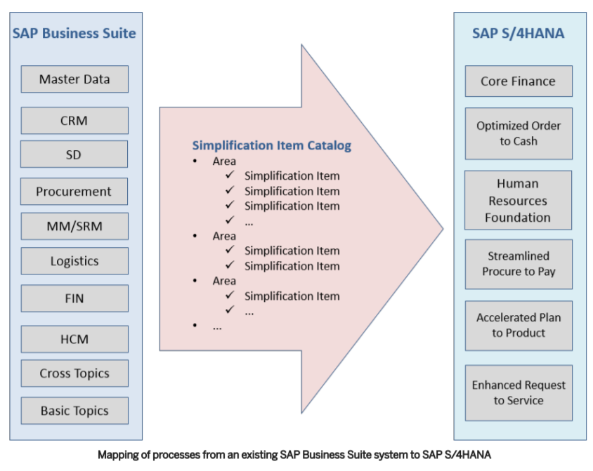
SAP Business Suite -> S4HANA
Külön álló modulok helyett modulokon átívelő, üzleti folyamatok szerinti struktúra került kialakítása
Order to Cash
Procure to Pay
Stb.
Technológia váltás miatt egyszerűsített, vagy másként támogatott funkciók.

Slide 45
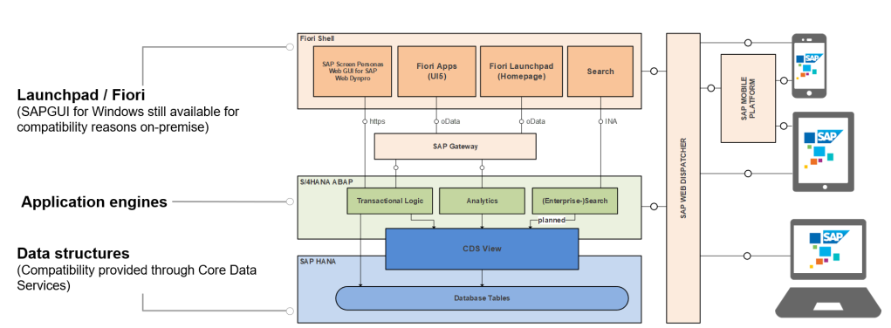
S/4HANA

Slide 46
Üzleti megoldások elemei
Üzleti feladatok és problémák megoldására adott implementáció
SAP alapszolgáltatások + 1-N SAP modul támogatott folyamat
+
Rendszer konfigurálás (Customizing)
+
Opcionálisan BPR (Business Process Reengineering)
+
Opcionálisan kiterjesztések, egyedi implementációk
+
Oktatás

Slide 47

Architektúra, modellezés

Slide 48

Fundamental Modelling Concepts
http://www.fmc-modeling.org/
UML alapelveire épülő, de azt egyszerűsítő és részbben kiegészítő eszközkészlet
A tárgy keretein belül a diagram típusok egy részét fogjuk használni, de teljsen FMC tréningre a tárgy keretei nem adnak módot.

Slide 49
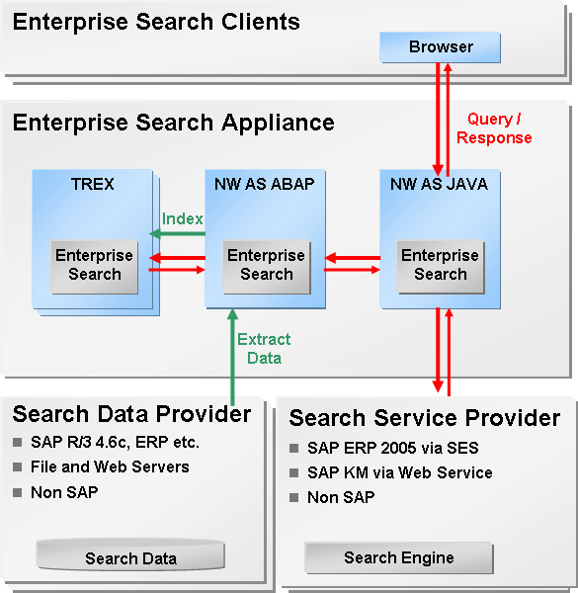
Standard Technical Architecture Modelling (TAM)
„Industry Standard Notation“:
SAP Standard Notation:
UML 2
FMC
TAM
„MS PowerpointTM“
TAM
Block diagram
Class, Activity, Sequence, State diagram, …
2 Levels:
Conceptual
For all stakeholders
Design
For developers mainly

Slide 50
Fő diagramm típusok
Kompozíciós struktúra
Blokk diagram
Dinamikus struktúra
Aktivitás diagram
Állapot diagram
Szekvencia diagram
Statikus struktúra
Entitás-relációs diagram vagy osztály diagram

Slide 51
Block diagram
A rendszer kompozíciós struktúráját írja le
Nem ad viselkedési leírást
Fő építőelemei:
Ágens - Agent
Tároló - Storage
Csatorna - Channel

Slide 52
Blokk diagram - Ágensek

Slide 53
Blokk diagram - ágensek
A rendszer aktív komponensei
Egy ágens
Információt dolgoz fel
Tárolóba adatot ír, vagy tárolóból adatot olvas
Más ágenssel csatornákon keresztül kommunikál
Ágens lehet ember, hardver vagy program
Például: ERP rendszer, Gateway, Felhasználó, stb.
Jelölése: szögletes alakzat, általában téglalap.

Slide 54
Blokk diagram - Tárolók

Slide 55
Blokk diagram - Tárolók
A tárolók passzív elemek
A tároló
Információt tárol
Ágensek írják és olvassák
Használható információátadásra
Például: tábla, fájlrendszer, asztal, adatbázis, stb.
Jelölése: lekerekített alakzat.

Slide 56
Blokk diagram – Csatornák és hozzáférések

Slide 57
Blokk diagram – Csatornák és hozzáférések
A csatornák passzív elemek
Adatot továbbítanak, de nem dolgozzák azt fel
Ágensek között létezik
Lehetnek egy-, illetve kétirányúak
Hozzáférések
Az ágensek hozzáférése a tárolóhoz
Lehet csak írás, csak olvasás, vagy módosítás

Slide 58
Kérés/válasz csatornák
2 résztvevő ágenst jeleznek
Egy kliens
Egy szerver
A csatornán két üzenettípust különböztethetünk meg:
Kérés
Válasz

Slide 59
Példányok jelölése (…)

Slide 60
Csoportosítás, árnyékolás
Az ágenseket és tárolókat csoportosíthatjuk
Ábra egyszerűsítése
Jobb áttekinthetőség
Árnyékolás
A különböző típusú elemeket árnyékolással logikai csoportba szervezhetjük

Slide 61
Blokk diagramm – 1. feladat
Egy újság online olvasói az újság cikkeit WWW-t használva tudják a böngészőiken olvasni.
Egy cikkíró egy standard HTTP szervert (szoftver) használ a cikkek publikálására. A szervernek közvetlen hozzáférése van a cikkek statikus tartalmához (képek, CSS, stb.)
A cikkek XML formátumban vannak tárolva és egy formázó segítségével lehet az XML dokumentumokat HTML dokumentumokká konvertálni. A formázó a konvertáláshoz olvassa a statikus formázási tartalmat.
A HTTP szerver fastCGI protokollon keresztül éri el a formázót.

Slide 62
Blokk diagram – 1. feladat

Slide 63
Blokk diagram
Absztrakciós szintek bevezetésével tovább növelhetjük az ábrák olvashatóságát

Slide 64
Blokk diagram

Slide 65
Blokk diagram

Slide 66
Entitás-relációs diagram
Entitások struktúráját és az entitások kapcsolatait írja le
Entitások
Asszociációk
Kardinalitás
Aggregáció
Kompozíció
Fő haszna a topológiai modellek létrehozásában van

Slide 67
Entitás-relációs diagram
Az entitás hasonló típusú elemeket jelölnek

Slide 68
Entitás-relációs diagram
A specializáció a példányok különböző alcsoportokba osztását teszi lehetővé.

Slide 69
Entitás-relációs diagram
A reláció két entitás közötti kapcsolatot írja le
A kapcsolatban részt vevő példányok számára tehetünk megkötést (kardinalitás)

Slide 70
Entitás-relációs diagram
Kompozíció
„Egy gyerek nem létezhet szülő nélkül”
„Egy gyerek egy szülőhöz tartozhat”

Slide 71
Entitás-relációs diagram
Aggregáció
Két entitás között létező opcionális kapcsolat

Slide 72
Entitás-relációs diagram feladat
Egy cég alkalmaz mérnököket, értékesítőket és menedzsereket.
Minden értékesítő és mérnök egy menedzsernek jelent.
A cég projekteket hajt végre. Minden projektnek van:
Egy menedzsere
Egy értékesítője
Mérnökei

Slide 73
Egy SAP-s E/R példa – HANA Programozási Model

Slide 74
SAP R/3 architektúra
Magas szintű áttekintés

Slide 75
Kliens-szerver architektúra

Slide 76
R/3 felépítése

Slide 77
Kliens-szerver architektúra
Előnyei
Jó skálázhatóság
Nagy biztonság
Hibatűrés
Hátrányok
Adatbázis szűk keresztmetszet lehet
Központi szerverek szűk keresztmetszet lehetnek

Slide 78
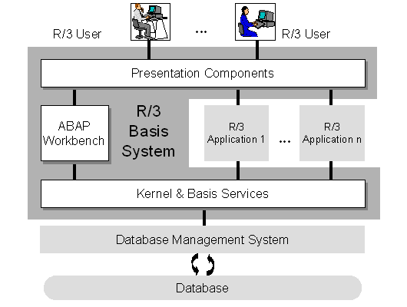
SAP R/3 Logikai nézet
Forrás: https://help.sap.com/saphelp_pserv464/helpdata/en/fc/eb2e97358411d1829f0000e829fbfe/frameset.htm

Slide 79
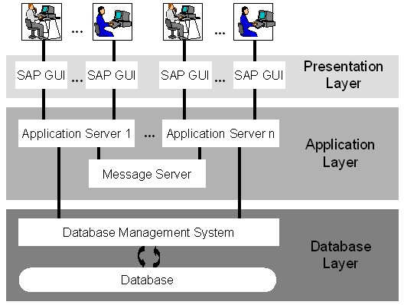
SAP R/3 architektúra – Software nézet
Forrás: https://help.sap.com/saphelp_pserv464/helpdata/en/fc/eb2e97358411d1829f0000e829fbfe/frameset.htm

Slide 80
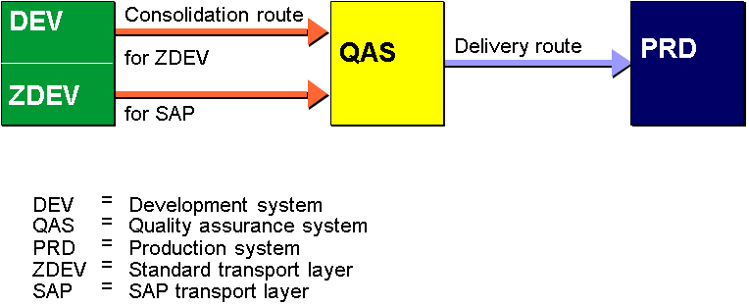
R/3 rendszer installáció

Slide 81
Tipikus installáció
Produktív rendszer
A valós, üzleti folyamatokban használt rendszer
Védett, csak tesztelt és jóváhagyott módosítások kerülnek telepítésre
Teszt rendszer
Javítások, fejlesztések tesztelésre szolgál
Felhasználók betanítására szolgál
Fejlesztői rendszer
Ügyfél oldali fejlesztések, tesztelés
Sandbox rendszer
Próba implementációk, betanítás, stb.

Slide 82
Change and Transport System
SAP Rendszerek közötti változások továbbítására való
Rendszerkonfigurációs beállítások
ABAP fejlesztési projektek
JAVA és egyéb nem ABAP fejlesztési objektumok

Slide 83
SAP ABAP
Advanced Business Application Programming
SAP NetWeaver Application Serveren futtatható
Imperatív nyelv
Objektum-orientált kiterjesztés

Slide 84
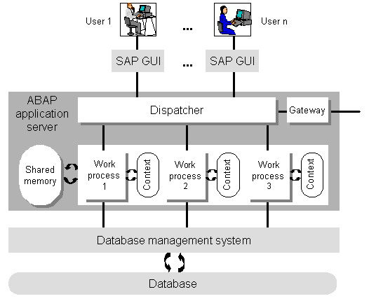
ABAP Application Server
ABAP programok futtatásához szükséges
Fő elemei
Dispatcher
Munkafolyamat
Munkafolyamat kontextus
Megosztott memória
Gateway

Slide 85
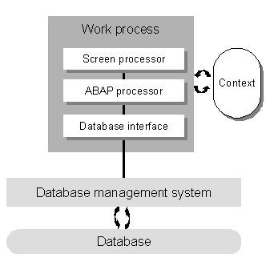
Munkafolyamat
Az ABAP megkülönböztet felhasználói interakciós logikát és feldolgozó logikát. Ennek megfelelően külön feldolgozó egységet társít ezekhez:
Képernyő feldolgozó
ABAP feldolgozó
Az adatbázis eléréshez a adatbázis interfészt használ (Open SQL), lsd. később.

Slide 86
Munkafolyamat
Screen Processor
Úgy nevezett „Flow logic” (Lefutási logikát) hajt végre
A SAPGUI és a munkafolyamat (WP) között kommunikál
Mező szintű adatmozgatást valósít meg
ABAP Processor
A feldolgozási logikát hajtja végre
Az adatbázis interfésszel kommunikál
A Screen Processor váltja ki a végrehajtását (A meghatározott lefutási logika alapján)
Database Interface
Adatbázis táblákhoz való hozzáférés
Az ABAP Repository objektumokhoz való hozzáférés (ABAP programs, screen, stb.)
Katalógus információkhoz való hozzáférés (ABAP Dictionary)
Tranzakció kezelés (commit, rollback)

Slide 87
Munkafolyamat típusok (R/3)
Dialógus munkafolyamat (Dialog work process)
Dialógus lépések futtatásáért felelős
Frissítési munkafolyamat (Update work process)
Adatbázis frissítési kéréseket dolgoz fel
Háttér munkafolyamat (Background work process)
Felhasználói interakció nélkül futtatható programok
Zárolási munkafolyamat (Enque work process)
Az ABAP szintű zárak kezelést végzi az elosztott memóriában
Spool munkafolyamat (Spool work process)
Nyomtatási és optikai archiválási folyamat. Csak egy lehet belőle egy alkalmazásszerveren
Fontos: A NW legújabb verzióiban a dialógus munkafolyamat minden más folyamat feladatát el tudja látni.

Slide 88
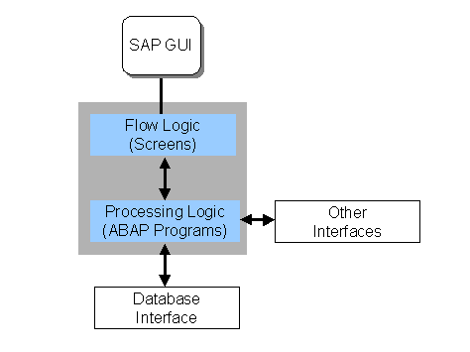
Egy ABAP program felépítése

Slide 89
ABAP Adatbázis elérési mód
Adatbázis-függetlenség eléréséhez ú.n. Open-SQL nyelvet használja
ANSI-SQL-hez hasonló nyelv, SAP specifikus kiterjesztésekkel
Az SAP Adatbázis interfésze fordítja az Open SQL utasításokat az adott adatbáziskezelő native SQL utasításkészletére. Az adatbázis interfész pufferelési mechanizmust is támogat.
Előnye: független a valódi adatbáziskezelőtől
Hátránya: adatbázis specifikus elemeket nem lehet használni (Kiegészítés: technikailag lehetséges, de az SAP standard csak ritka esetben használja. Pl. Hintek, stb.)

Slide 90
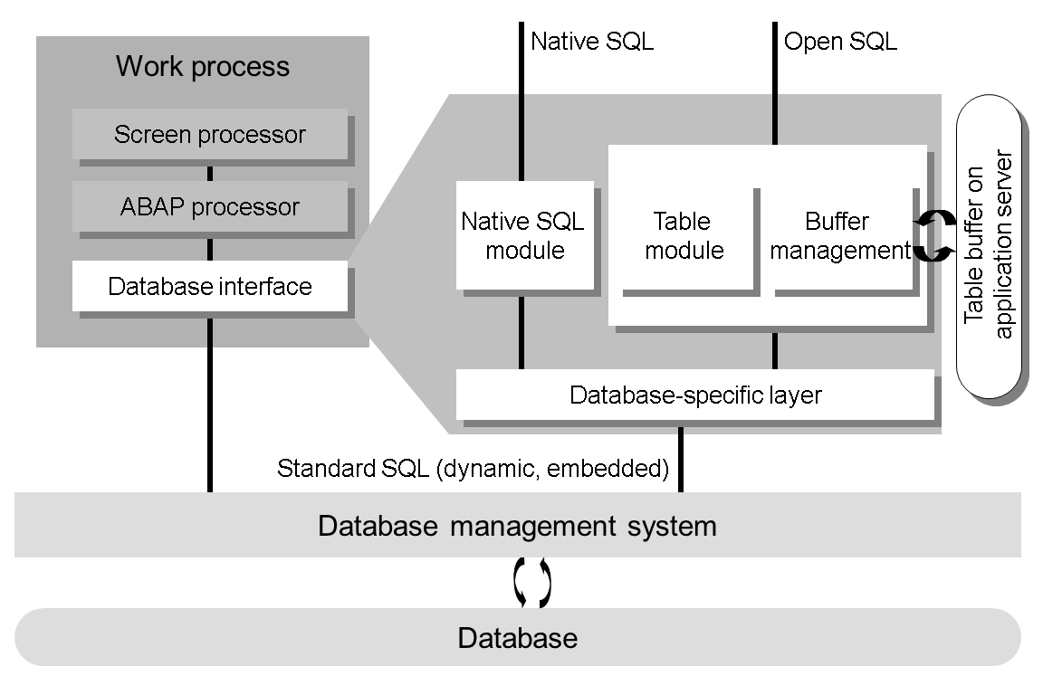
ABAP Adatbázis elérési mód

Slide 91
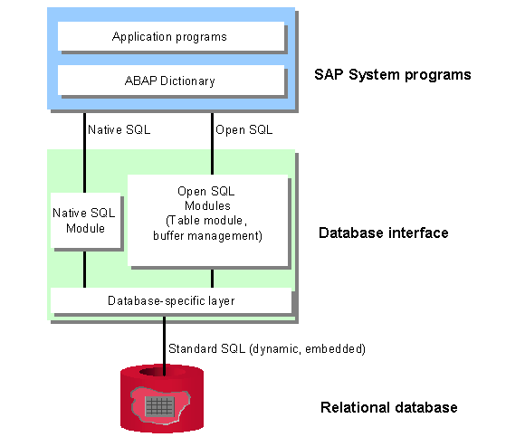
ABAP Adatbázis elérési mód

Slide 92
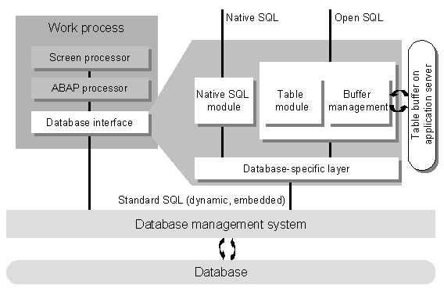
ABAP Adatbázis interfész szolgáltatásai
Kapcsolat felépítés és bontás az adatbáziskezelővel
ABAP Nyelvi tárház elérése (repository) – ABAP kód, stb.
ABAP adatszótár elérése
Tranzakcionális feladatok (Commit, roll-back) kezelése

Slide 93
ABAP Programok Felépítése

Slide 94
Egyéb interfészek
Példák
RFC (Távoli eljáráshívás)
IDOC
SOAP
EDI
HTTP / OData
Stb.
Tantárgy keretein belül részleteiben csak az RFC és a HTTP alapú eljárásokat tárgyaljuk

Slide 95
ABAP Programok Felépítése

Slide 96
Képernyő logika
A képernyő feldolgozó futtatja az ún. képernyő folyamat logikát.
A dispatcheren keresztül felel a SAPGUI és a munkafolyamat közötti kommunikációért.
A képernyő folyamat logikájának megfelelően hívja az ABAP program modulokat és biztosítja, hogy a módosított adattartalom a felhasználói felület és a program memória területe között átvételre kerüljön.

Slide 97
ABAP Programok Felépítése

Slide 98
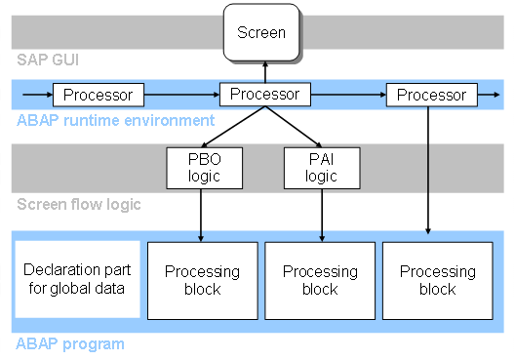
ABAP Program
Az ABAP programok különböző típusait különböztetjük meg. A program típusa határozza meg, hogy a programon belül milyen típusú feldolgozási blokkokat lehet létrehozni, valamint azt, hogy a futtató ABAP környezet hogyan dolgozza azt fel.
A feldolgozási logika ABAP utasításokból és feldolgozási blokkokból áll.
Az utasításokat procedurális sorrendben hajtja végre egy feldolgozási blokkon belül.

Slide 99
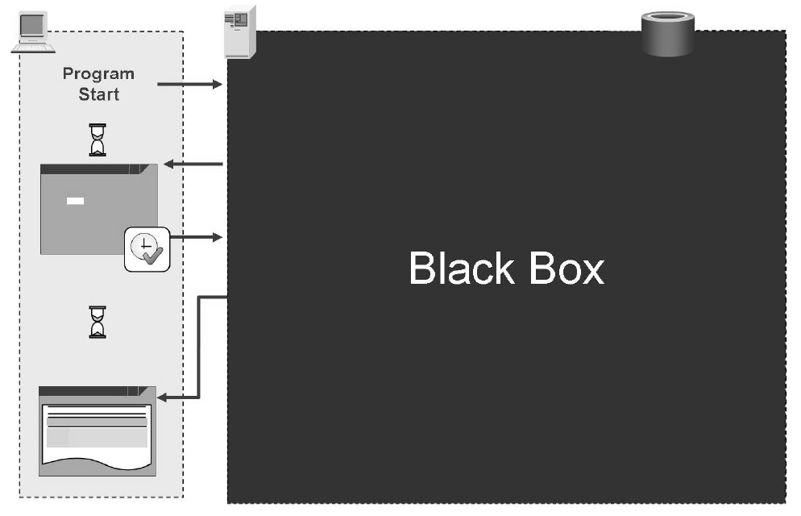
ABAP Program nézetei

Slide 100
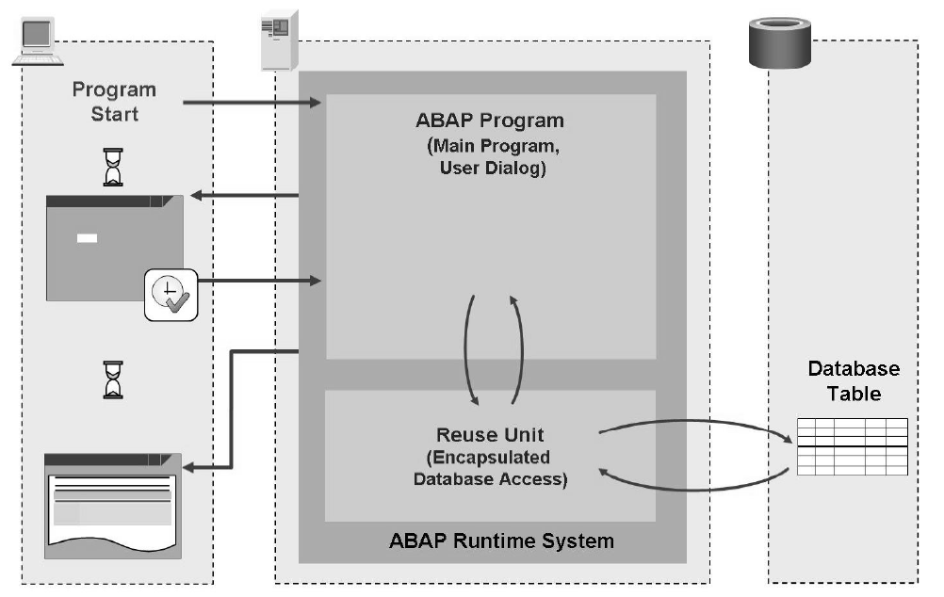
ABAP Program nézetei

Slide 101
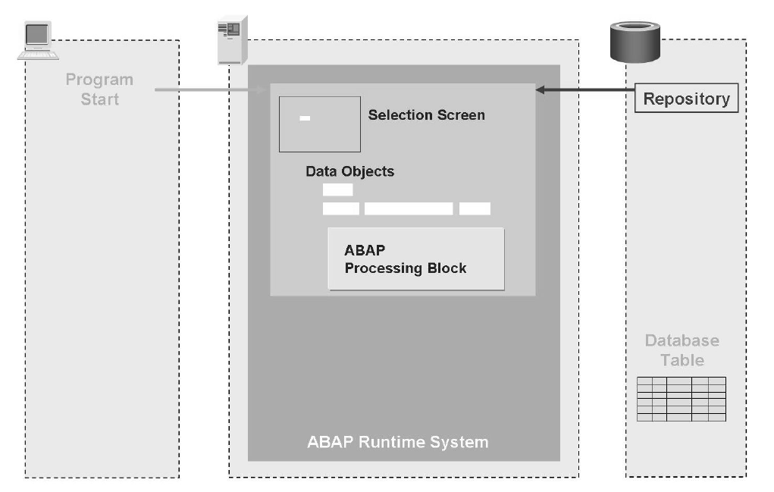
Program Flow – Load Program Context

Slide 102
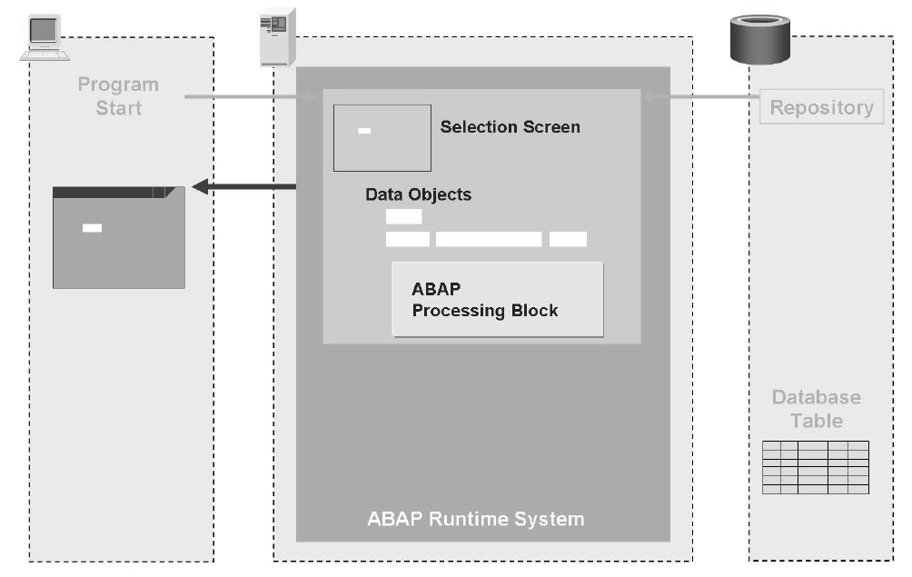
Program Flow – Send Selection Screen

Slide 103
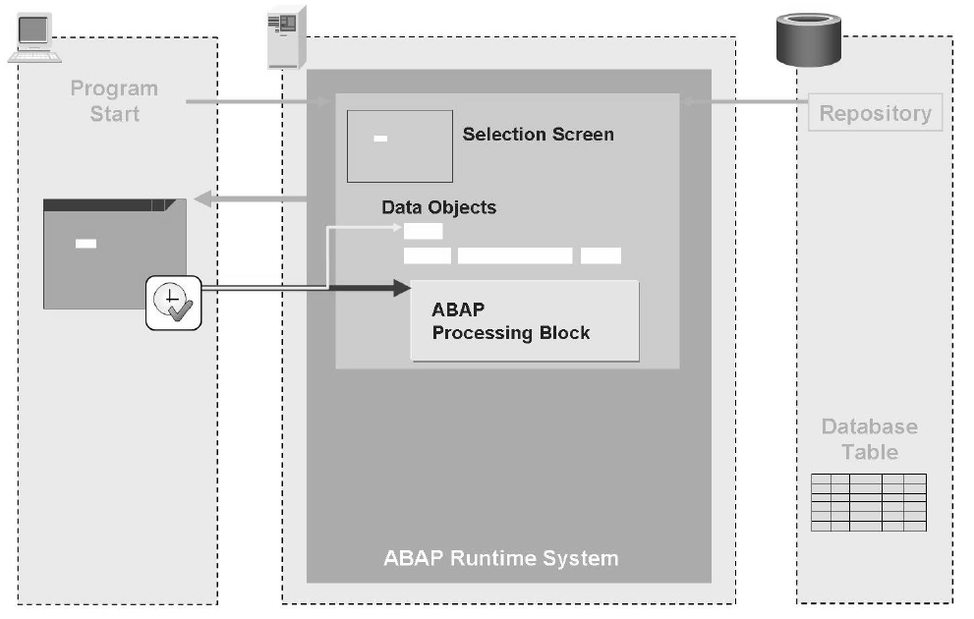
Program Flow – Input Values Transferred

Slide 104
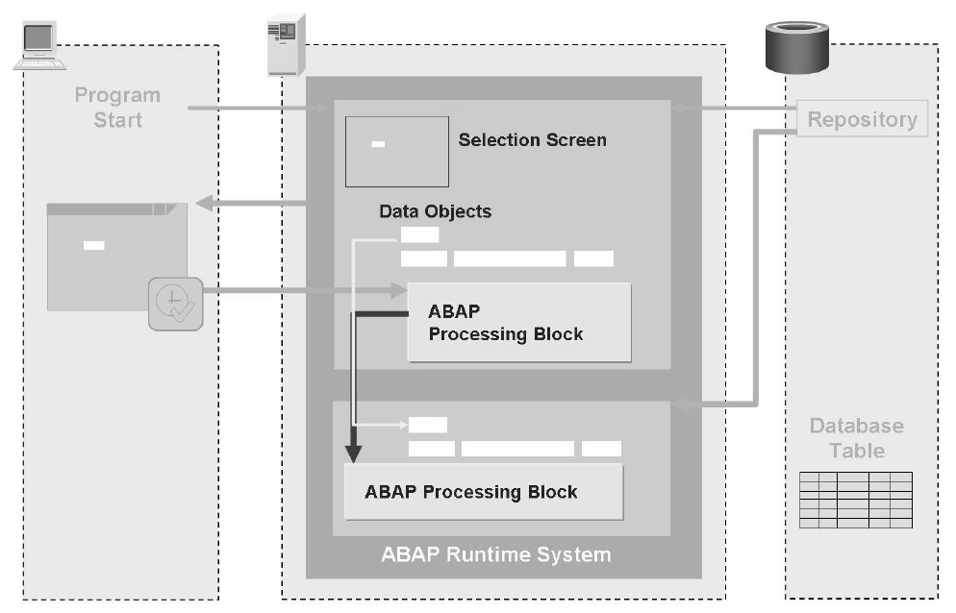
Program Flow – Loading and Calling Reuse Units

Slide 105
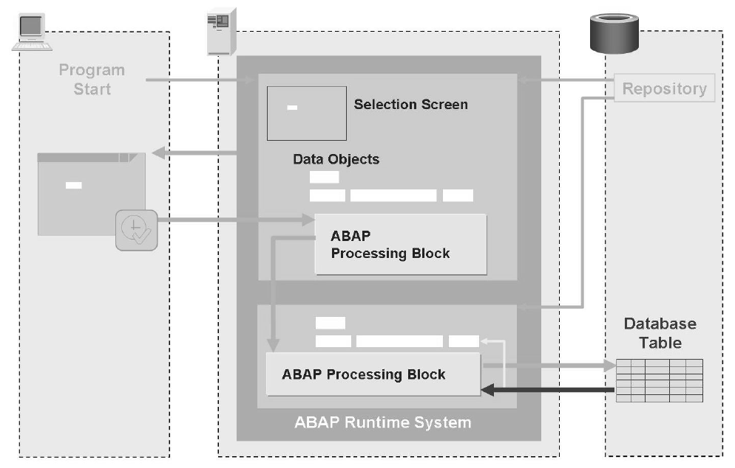
Program Flow – Request and Fetch Data Records

Slide 106
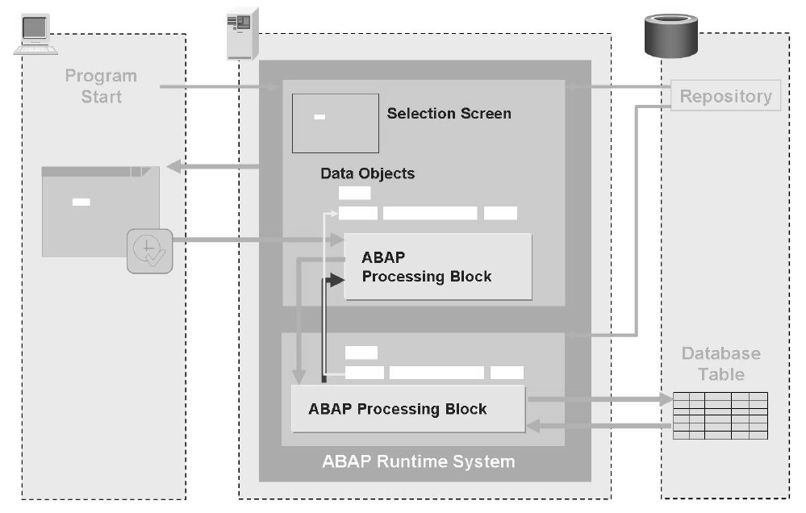
Program Flow – Reuse Unit Returns the Data

Slide 107
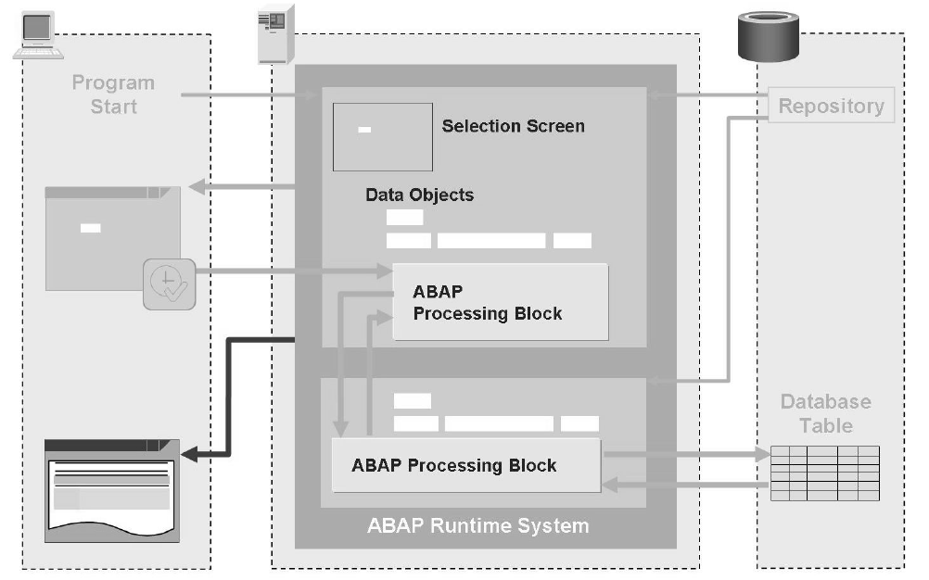
Program Flow – Display the List

Slide 108
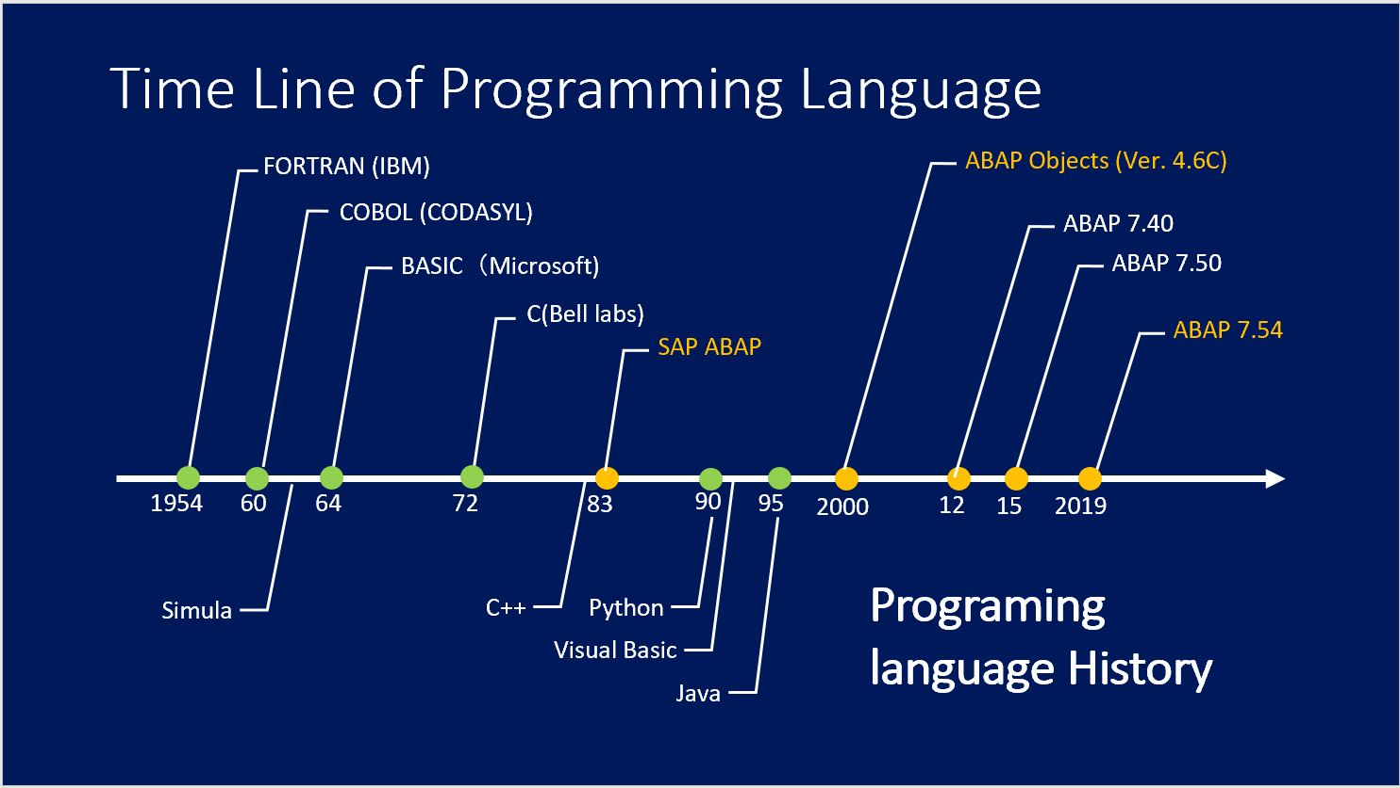
ABAP program története és felépítése

Slide 109
ABAP
Szintaktikai ismerkedés

Slide 110
ABAP Syntax 1
REPORT simple_report.
PARAMETERS pa_num TYPE i.
DATA gv_result TYPE i.
MOVE pa_num TO gv_result.
ADD 1 to gv_result.
WRITE 'Your input:'.
WRITE pa_num.
NEW-LINE.
WRITE |'Result: '{ gv_result }|.
Az ABAP programs mondatokból áll (sentences - statements).
A mondat első szavát ABAP foglalt szónak (ABAP keyword) nevezzük.
Minden mondat ponttal (period) végződik.
A szavak legalább egy szóközzel elválasztottak.
Az ABAP nem különbözteti meg a kis és nagybetűket.

Slide 111
ABAP alapok
Minden utasítás után pontot kell tenni
DATA lv_a TYPE i.
DATA lv_b TYPE i.
Ugyanazon utasítást kiadása rövidített formában a : és , használatával
DATA: lv_a TYPE i,
lv_b TYPE i.

Slide 112
ABAP megjegyzések
Teljes soros megjegyzés
Sor elején „*” karakterrel
Blokk kommentekre nincs lehetőség (vesd össze /* és */ )
Program szerkesztőben több sor kijelölésével és CTRL+SHFT –l kommentezni, CTRL+SHFT + < visszavonni lehet
Sorvégi megjegyzés
” karakter utáni szöveget fordításkor nem vesz figyelembe

Slide 113
ABAP beépített típusok
Típus | Alapértelmezett méret (byte) | Mérettartomány (byte) | Leírás | Kezdőérték
I | 4 | Fix (4) | Egész szám | 0
F | 8 | Fix (8) | Lebegőpontos szám | 0
P | 8 | Fix (1-16) | Pakolt decimális szám (előjellel) | 0
N | 1 | Fix (1-65535) | Numerikus szöveg | ’0…0’
C | 1 | Fix (1-65535) | Alfanumerikus, karakterek | ’ ’
D | 8 | Fix (8) | Alfanumerikus, dátum | ’00000000’
T | 6 | Fix (6) | Alfanumerikus, idő | ’000000’
X | 1 | Fix (1-65535) | Hexadecimális | ’00…00’
String |  | Változó | Sztring
Xstring |  | Változó | Hexadecimális sztring

Slide 114
ABAP típusok
Complete Types
D – date in YYYYMMDD format, length 8 (fixed)
T – time in HHMMSS format, length 6 (fixed)
I – integer, length 4 (fixed)
F – floating point number, length 8 (fixed)
STRING – dynamic length character string
XSTRING – dynamic length byte sequence (HeXadecimal string)
DECFLOAT16 – Decimal Floating point numbers with mantissa and exponent, length 8 (fixed)
DECFLOAT34 – Decimal Floating point numbers with mantissa and exponent, length 16 (fixed)
Incomplete Types:
C – type for character string, fixed length to be specified
N – type for numerical character string, fixed length to be specified
X – type for byte sequence, fixed length to be specified
P – type for packed number, fixed length to be specified. Decimal points may also be specified.

Slide 115
Változók definiálása
DATA utasítással kell deklarálni.
TYPE vagy LIKE kulcsszóval lehet megadni a típusát
TYPE: előre definiált típus, vagy adatszótárban lévő típus
LIKE: létező objektummal azonos típust lehet vele definiálni (használata indokolt esetben javasolt)
Ha nem használunk típus azonosítót, akkor alapértelmezetten a típus C.
DATA lv_szam1 TYPE i.
DATA lv_szam2 LIKE lv_szam1.

Slide 116
Változók definiálása
C, N, X és P típusok esetén változó hossz megadható.
A változó hosszát a deklarálásnál a változó neve után kell zárójelben megadni
DATA lv_rendszam(7) TYPE c.
VALUE kiterjesztéssel kezdőérték adható:
DATA lv_rendszam(7) TYPE c VALUE ’SAP-221’.

Slide 117
Változók definiálása
C, N, X és P típusok esetén változó hossz megadható.
A változó hosszát a deklarálásnál a változó neve után kell zárójelben megadni
DATA lv_rendszam(7) TYPE c.
VALUE kiterjesztéssel kezdőérték adható:
DATA lv_rendszam(7) TYPE c VALUE ’SAP-221’.

Slide 118
Számtípusokról
I
Egész szám
Aritmetikai műveletek eredménye kerekítve lesz
DATA: lv_eredmeny TYPE i.
lv_eredmeny = 4 / 20 . ” 0
lv_eredmeny = 16 / 20 . ” 1
P
DECIMALS kulcsszóval tizedesjegyek száma előírható (max 14)
DATA lv_tizedes TYPE p DECIMALS 4 VALUE ’1234.0012’ .

Slide 119
Konstansok, literálok
Kulcsszó: CONSTANTS + VALUE
CONSTANTS lc_max_wp TYPE i VALUE 10.
Literál:
’ … ’
CONSTANTS lc_standard_header TYPE string VALUE ’ Header’.

Slide 120
Értékadás
CLEAR
Tetszőleges adattípust iniciális értékre állít
Egyszerű értékadás
változó2 = változó1 .
MOVE
MOVE változó1 TO változó2.
Típuskonvertálási szabályoknak megfelelően a változó értékét másolja.
MOVE-CORRESPONDING
MOVE-CORRESPONDING struktúra1 TO struktúra2.
Értékek mezőként másol, mely során a mezők nevét egyezteti

Slide 121
Műveletvégzés
Változó = Aritmetikai kifejezés .
COMPUTE előtag használható, de opcionális. Nem szoktuk használni.
Az aritmetikai kifejezésben használhatunk zárójelet és operátorokat.
A zárójeleket és operátorokat mindig szóközzel el kell választani. Ez szokatlan lehet a legtöbb programozási nyelvvel ellentétben.

Slide 122
Logikai kifejezések
NOT, AND, OR
Operátor |  |  | Jelentés
EQ | = |  | Egyenlő
NE | <> | >< | Nem egyenlő
GT | > |  | Nagyobb
GE | >= | => | Nagyobb vagy egyenlő
LT | < |  | Kisebb
LE | <= | =< | Kisebb vagy egyenlő
BETWEEN e1 AND e2 |  |  | Intervallum
IS INITIAL |  |  | Inicializálási érték

Slide 123
Vezérlési szerkezetek
IF szerkezet
IF logikai kifejezés.
Utasítás 1.
ELSEIF logikai kifejezés.
Utasítás 2.
ELSEIF logikai kifejezés.
Utasítás 3.
ELSE.
Utasítás 4.
ENDIF.

Slide 124
Vezérlési szerkezetek
CASE változó.
WHEN érték1.
utasítások.
WHEN érték2 OR érték3.
utasítások.
WHEN OTHERS.
utasítások.
ENDCASE.

Slide 125
Vezérlési szerkezetek
DO n TIMES.
utasítások .
ENDDO.
Futás közben a SY-INDEX rendszerváltozót 1-től kezdve egyesével növeli.
Az N egész szám opcionális, ilyen esetben a ciklus végtelen ciklus.
Ha a ciklust elkezdte lefuttatni, a futási számot az n változóval, vagy a sy-index változóval már módosítani nem lehet.

Slide 126
Vezérlési szerkezetek
WHILE <logikai kifejezés>.
<utasítások>.
ENDWHILE.
Ciklusváltozója a sy-index paraméterrel érhető el.
A számolást 1-től kezdődik (nem 0, mint sok más programozási nyelvben)

Slide 127
Vezérlési szerkezetek
CHECK <logikai kifejezés> .
Ha a logikai kifejezés nem teljesül, akkor a következő iterációs ciklusra lép.
EXIT .
Az adott ciklusból kilép.
CONTINUE .
Hasonló a CHECK-hez, de nincs feltételhez kötve.

Slide 128
Tools for ABAP Development
ABAPDevelopmentTools (ADT)
Eclipse alapú
Legújabb fejlesztési objektumok csak ADT-ben szerkeszthetőek
ABAP Workbench
SAPGUI alapú
Klasszikus fejlesztői eszközkészlet
Szofisztikált hibakeresés (Debugger)

Slide 129
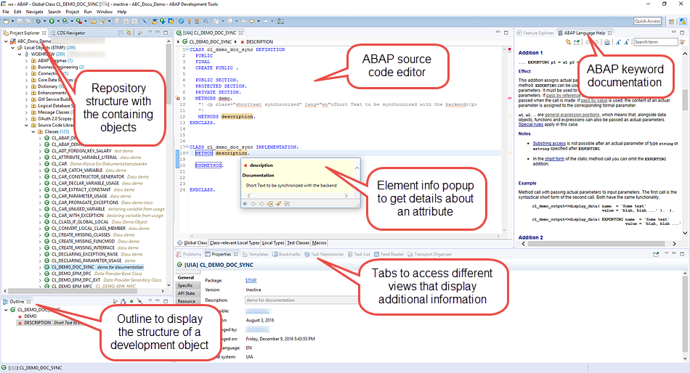
ADT UI

Slide 130
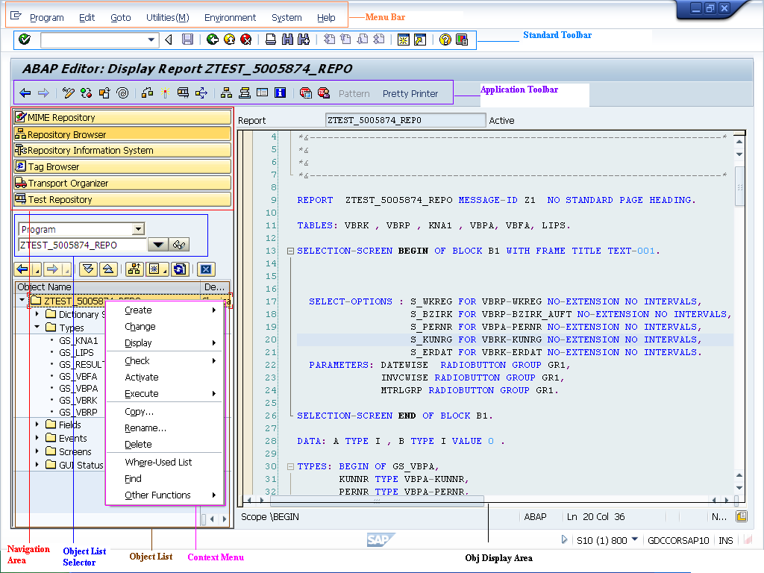
ABAP Workbench

Slide 131
Rendszer bemutatás
Rendszer ismertetés
Belépés SAP fejlesztői környezetbe
SAP tranzakciók
SAP fejlesztői környezetének ismertetése
ABAP Workbench, ABAP tranzakciók (csak prezentáció, csak nappali tagozatos hallgatóknak)
ABAP Development Tools
Program típusok
Minta „Hello World!” program

Slide 132
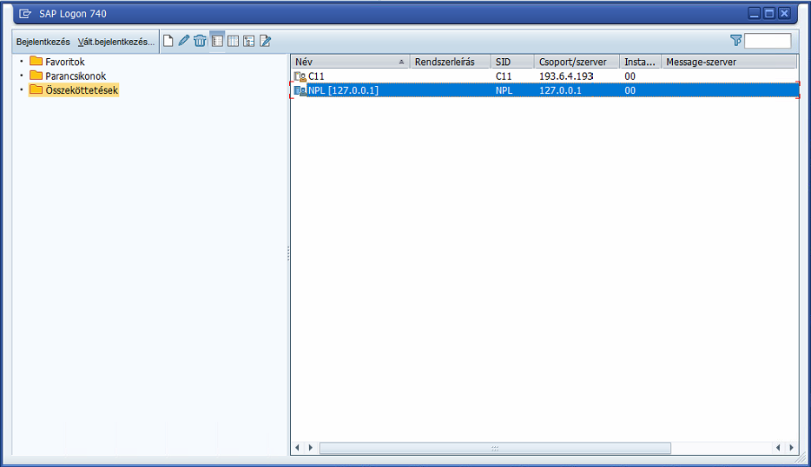
Belépés SAP rendszerbe

Slide 133
Belépés SAP rendszerbe
Az alábbi szekció bemutató csak prezentációs jelleggel része a tananyagnak. A hallgatók az ABAD Development Tools (ADT) használják a gyakorlat során.

Slide 134
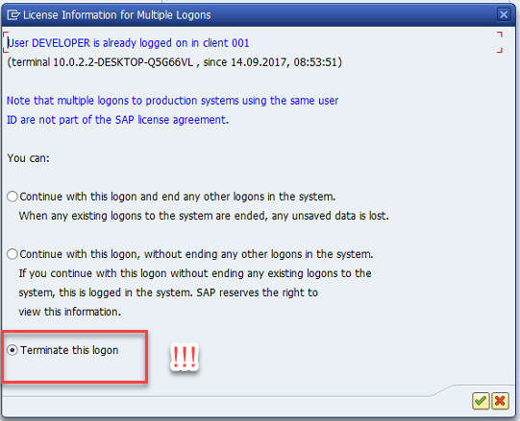
Belépés SAP rendszerbe

Slide 135
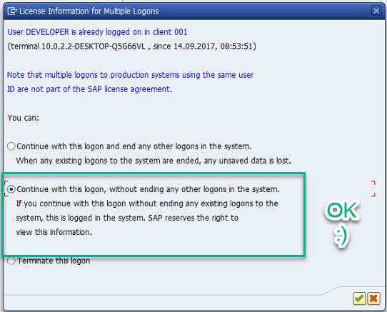
Belépés SAP rendszerbe

Slide 136
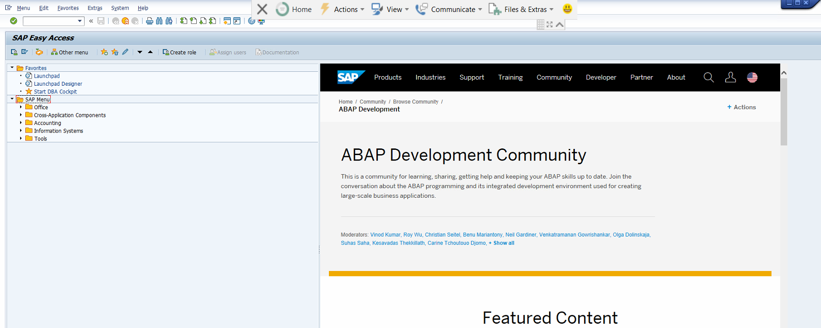
SAP Easy Access Menu

Slide 137
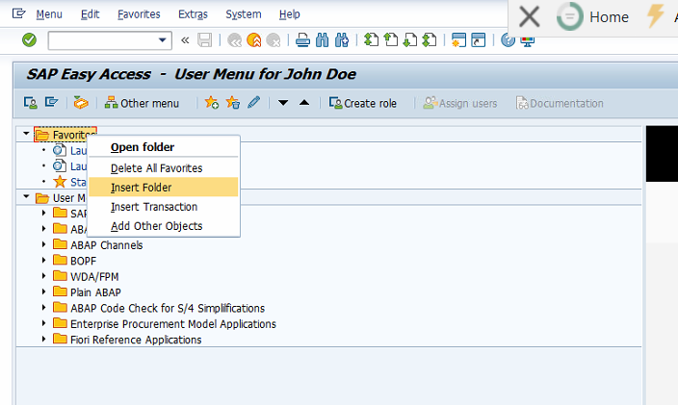
SAP User Menu

Slide 138
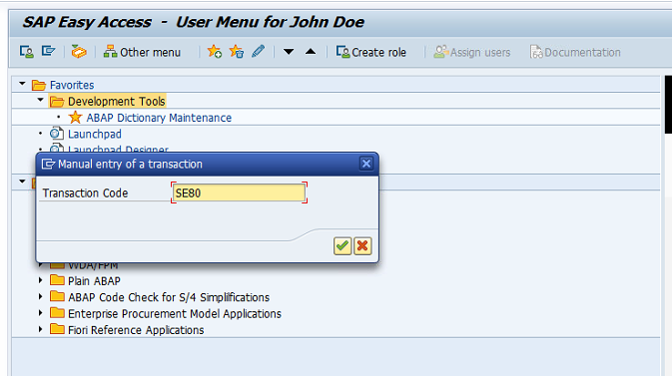
SAP Easy Access - Favorites

Slide 139
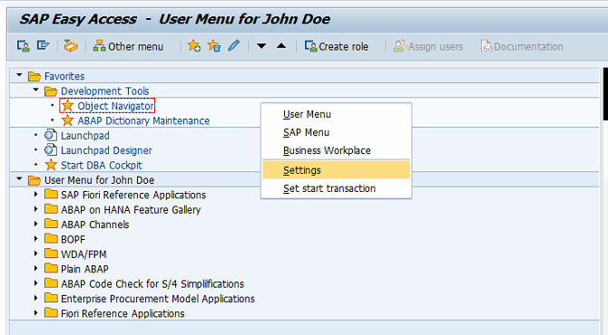
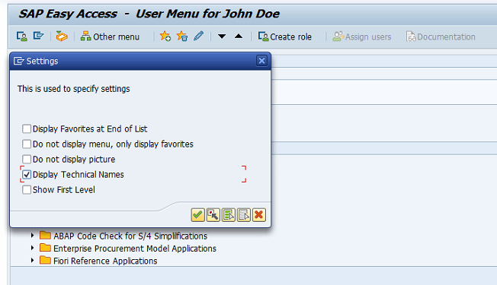
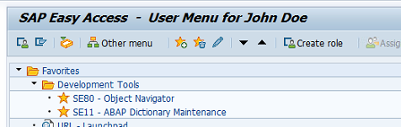
SAP Easy Access - Favorites

Slide 140
Session és módusz
/N
/O

Slide 141
SAP Tranzakciók
SE11 – ABAP adatszótár
SE38 – ABAP editor
SE24 – ABAP objektum szerkesztő
SE80 – ABAP Workbench
SE21 – Package létrehozása
SEGW – Gateway Workbench (később)
IMG – Rendszer konfigurálás (később)
SM59 – Rendszer monitor (később)

Slide 142
SAP Easy Access Menu
SAP Menu
User Menu
SAP Favorites

Slide 143
Hello World!
Új package létrehozása
Új ABAP riport létrehozása
Forráskód megírása
WRITE utasítás
Forráskód aktiválása
Program tesztelése

Slide 144
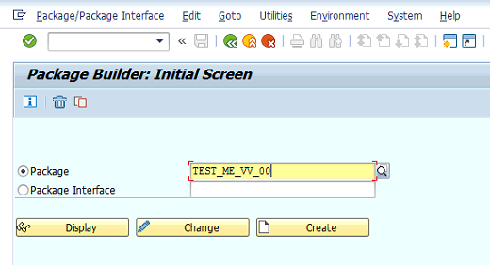
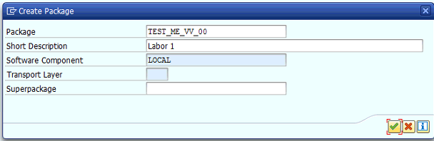
Új package létrehozása
SE21, vagy SE80

Slide 145
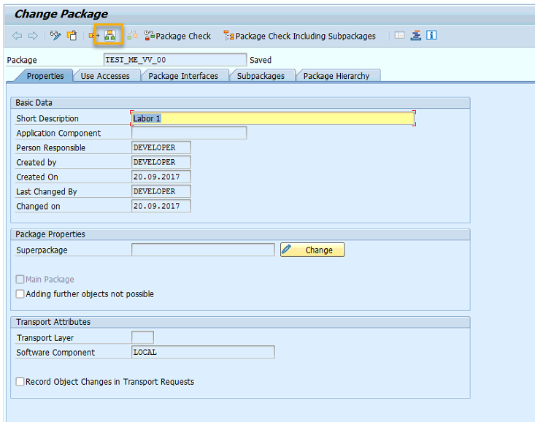
Package létrehozása

Slide 146
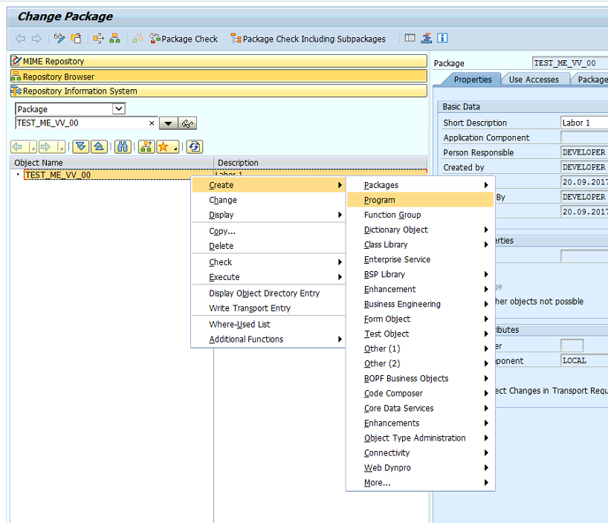
Program létrehozása – ABAP Workbench
SE80

Slide 147
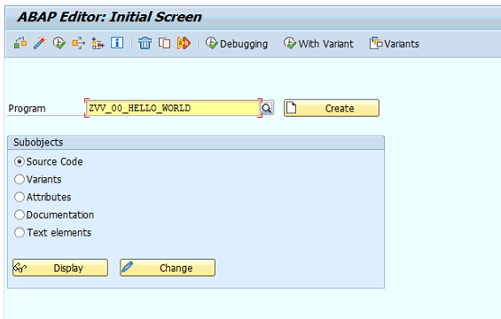
Program létrehozása – ABAP Editor

Slide 148
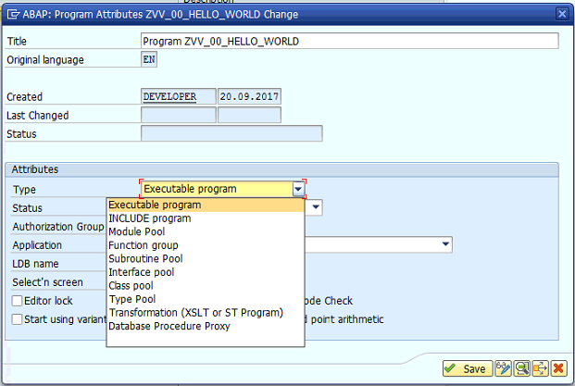
Create Program

Slide 149
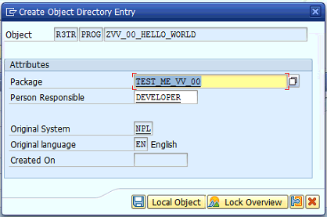
Create Program – Csomaghoz rendelés

Slide 150
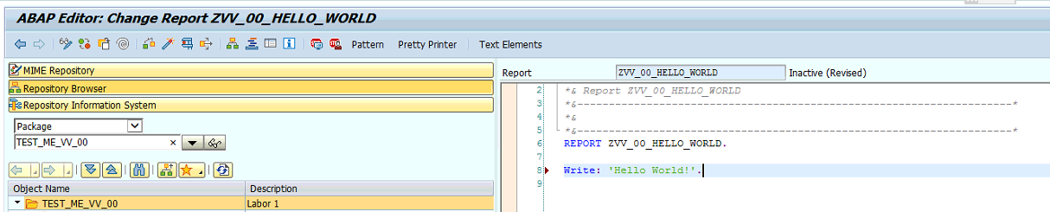
Forráskód szerkesztése

Slide 151
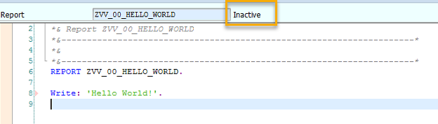
Forráskód szerkesztése – Mentés (CTRL + S), Inaktív kód

Slide 152
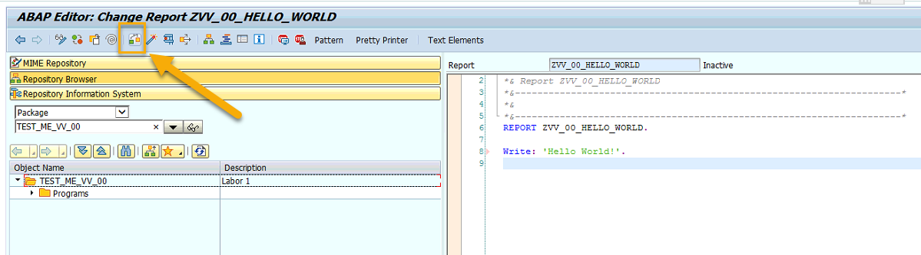
Forráskód szerkesztése – kód ellenőrzése (CTRL + F2)

Slide 153
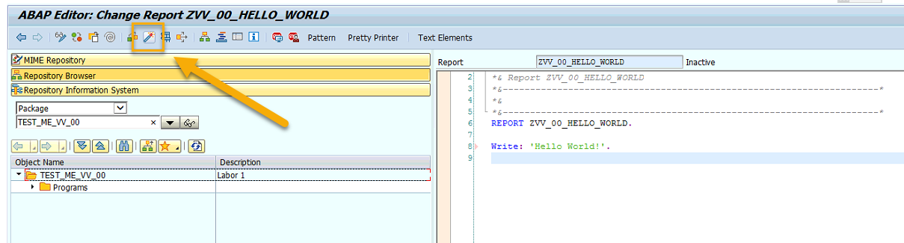
Forráskód szerkesztése – kód aktiválása (CTRL + F3)

Slide 154
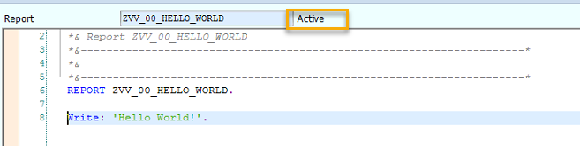
Forráskód szerkesztése – kód aktiválása (CTRL + F3)

Slide 155

Forráskód szerkesztése – kód futtatása (F8)

Slide 156

Program kimenete

Slide 157

BTP – ABAP on Cloud

Slide 158
BTP – ABAP on Cloud
SAP gyakorló feladatok
https://developers.sap.com/tutorial-navigator.html?tag=software-product%3Atechnology-platform%2Fsap-business-technology-platform%2Fsap-btp-abap-environment

Slide 159
ABAP Trial account létrehozása
https://developers.sap.com/tutorials/abap-environment-trial-onboarding.html

Slide 160

Hello World
1) Új package (opcionális, de javasolt)

Slide 161

Hello World
1) Package név, leírás megadása
Név Z-vel, vagy Y-nal kezdődik!
2) Opcionálisan kedvencekhez adás
3) Next

Slide 162

Hello World
1) Application component megadása most nem szükséges

Slide 163

Hello World
1) Transport request (TR) választása
Alternatíva 1: Meglévő TR választása
Alternatíva 2: Egy új TR létrehozása
2) Finish

Slide 164

Hello World
Új osztály létrehozása
1) Package-n context menu felhívása (jobb egérgomb)
2) New
3) ABAP Class

Slide 165

Hello World
1) Név, leírás megadása
Név Z, vagy Y betűvel kezdődjön (!)
2) Dedikált interfész hozzáadása már az osztály létrehozásakor

Slide 166

Hello World
1) Interfész megkeresése
IF_OO_ADT_CLASSRUN
2) Hozzáadás (OK)

Slide 167

Hello World
Package-ek esetén látott módon TR-hez hozzáadás.

Slide 168
Hello World
“Main” függvény használata
METHOD if_oo_adt_classrun~main.
out->write( 'Hello World!' ).
ENDMETHOD.

Slide 169

Hello World!
1) Szintaktikai ellenőrzés
2) Aktiválás

Slide 170

Hello World
Konzol alkalmazásként futtatás (F9)

Slide 171

Hello World

Slide 172
ABAP beépített típusok
Típus | Alapértelmezett méret (byte) | Mérettartomány (byte) | Leírás | Kezdőérték
I | 4 | Fix (4) | Egész szám | 0
F | 8 | Fix (8) | Lebegőpontos szám | 0
P | 8 | Fix (1-16) | Pakolt decimális szám (előjellel) | 0
N | 1 | Fix (1-65535) | Numerikus szöveg | ’0…0’
C | 1 | Fix (1-65535) | Alfanumerikus, karakterek | ’ ’
D | 8 | Fix (8) | Alfanumerikus, dátum | ’00000000’
T | 6 | Fix (6) | Alfanumerikus, idő | ’000000’
X | 1 | Fix (1-65535) | Hexadecimális | ’00…00’
String |  | Változó | Sztring
Xstring |  | Változó | Hexadecimális sztring

Slide 173
Egyszerű típusok
Legegyszerűbb esetben egy meglévő típusra hozunk létre egy saját nevet, bár ezt gyakorlatban ritkán használjuk.
TYPES lty_sajat_tipus TYPE abap_típus.
Pl. Saját típust hozunk létre az egész számokra.
TYPES lty_egesz_szam TYPE i.

Slide 174
Egyszerű típusok
Gyakorlatban is használt eset, hogy egy beépített típusra – a típus jellegéből adódó megkötésekkel – hosszt, vagy egész szám hosszt adunk meg. Ezt a LENGHT és a DECIMALS kiegészítésekkel tehetjük meg.
TYPES lty_kod_10 TYPE c LENGTH 10. TYPES lty_szam_5 TYPE p LENGHT 7 DECIMALS 5.

Slide 175
Típusok hivatkozása
Ha már létrehoztunk egy típust, akkor azt a további típusok definiálásánál már használhatjuk. Ebben az esetben a TYPE kulcsszó után nem egy abap típust, hanem az általunk létrehozott típust használjuk.
TYPES lty_egesz_szam TYPE i.
TYPES lty_egesz_szam_ez_is TYPE lty_egesz_szam.

Slide 176
Összetett típusok
A teljes szintaktika az alábbi online dokumentációs felületen érhető el
https://help.sap.com/doc/abapdocu_751_index_htm/7.51/en-US/abentypes_statements.htm
Összetett típus esetén a típus definícióját a BEGIN OF és END OF kiterjesztések között kell megadnunk, ahol az összetett típus elemeit (úgy nevezett komponenseit) névvel és típussal látjuk el. Lehetőség van egy másik típus beágyazására is, ekkor a beágyazott összetett típus komponenseit átveszi.

Slide 177
Összetett típus
TYPES BEGIN OF lty_s_diak_eredmeny.
TYPES neptunkod TYPE c LENGTH 6.
TYPES erdemjegy TYPE i.
TYPES END OF lty_s_diak_eredmeny.

Slide 178
Összetett típus
Emlékeztető! A : , szerkezet ez esetben is használható.
TYPES: BEGIN OF lty_s_diak_eredmeny,
neptunkod TYPE c LENGTH 6,
erdemjegy TYPE i,
END OF lty_s_diak_eredmeny.

Slide 179
Összetett típus
Az összetett típussal rendelkező változók esetén az alkomponenseket a „–„ használatával tudjuk elérni.
DATA ls_diak TYPE lty_s_diak_eredmeny.
ls_diak-neptunkod = ’ABC123’.
ls_diak-erdemjegy = 5.

Slide 180
Gyakorlati feladat
Készítsen egyszerű programot, amely egy struktúrában tárolja az alábbi adatokat: - Hallgató NEPTUN kódja (6 hosszú, karakteres)
- Tárgy kódja (10 hosszú, karakteres)
- Tárgyfelvételek száma (egész szám)
- Vizsgára jelentkezhet (1 karakteres)
Hozzon létre egy konzolban futtatható alkalmazást, amelyben egy ilyen típusú változót hoz létre, majd a saját neptun kódját, az “SAP ABAP Programozás Alapjai” tárgyat, a tárgyfelvételek számát adja kezdőértéknek.
Írja a ki a konzolra az egyes komponesnek értékeit!

Slide 181
2. alkalom vázlata
Beugró
FMC – Activity diagram
Adattípusok
Belső táblák
Műveletvégzés belső táblákkal
Gyakorlat

Slide 182
Belső tábla fogalma
Sortípus
Kulcsok (opcionális)
Fontos a kulcsok sorrendje
Kulcsok egyértelműsége (UNIQUE, NON-UNIQUE)
Tábla típusa
Standard (STANDARD)
Rendezett (SORTED)
Hashelt (HASHED)

Slide 183
Belső táblák típusai
 | Standard tábla | Rendezett tábla | Hash-tábla
Indexhozzáférés | IGEN | IGEN | NEM
Kulcshozzáférés | IGEN | IGEN | IGEN
Egyértelműség | NON-UNIQUE | UNIQUE/NON-UNIQUE | UNIQUE
Hozzáférés | főként indexen keresztül | főként kulcson keresztül | csak kulcson keresztül
Tárolás a memóriában | sima láncolt lista | rendezett láncolt lista | hash-tábla

Slide 184
Belső tábla deklarálása
Belső tábla esetén mindig szükséges egy sortípus megadása.
Sortípus lehet:
- Beépített típus
- Összetett típus
- Tábla típus
- ABAP adatszótár típus (később)
- Referencia típus (később)

Slide 185
Belső táblák deklarálása
Tábla típust használva
DATA lt_belso_tabla TYPE lty_t_helyi_tipus.
Adatszótárban definiált táblatípust használva.
DATA lt_belso_tabla TYPE bapiret2_t.
Implicit definiálva
DATA lt_belso_table TYPE TABLE OF string.

Slide 186
Belső tábla inicializálása
CLEAR belso_tabla.
REFRESH belso_tabla.
FREE belso_tabla.
Működésükben apróbb eltérések vannak, ezekre nem térünk ki.
https://help.sap.com/saphelp_nw70/helpdata/en/fc/eb384e358411d1829f0000e829fbfe/content.htm

Slide 187
Értékátadás belső táblák között
Belso_tabla_1 = Belso_tabla_2.
belso_tabla_1[] = belso_tabla_2[].
MOVE belso_tabla_1 TO belso_tabla_2.
MOVE-CORRESPONDING belso_tabla_1 TO belso_tabla_2 . (megjegyzés: régebbi verziókban nem elérhető)

Slide 188
Műveletek belső táblázattal és soraival
Legtöbb esetben egy ún. munkaterület változót használunk. A munkaterület változó lehet adat típus, vagy úgy nevezett „field-symbol”.
A munkaterület változó típusa általában megegyezik a belső táblázat sortípusával.
Pl.
DATA: lt_data TYPE TABLE OF string,
lv_data TYPE string.

Slide 189
Hozzáférés belső tábla tartalmázhoz
READ TABLE belso_tabla INTO munkaterület INDEX i.
Az i. indexen található sor tartalmát a munkaterület változóba másolja.
Emlékeztető: a táblázat indexelése 1-es sorszámmal kezdődik!
Ha a táblázatnak kevesebb sora van, mint a megadott index változó, az futásidejű hibát okoz!

Slide 190
Hozzáférés belső tábla tartalmázhoz
READ TABLE belso_tabla INTO munkaterület_2 FROM munkaterület_1.
A belső tábla tartalmát a munkaterület változóban található kulcsok szerint a munkaterület_2 változóba másolja.
Kulcs szerinti hozzáférés esetén a belső táblázat típusa meghatározó.

Slide 191
Sor hozzáadása belső táblához
APPEND munkaterület TO belso_tabla.
Egy új sort fűz a belső tábla végére, melybe a munkaterület változó tartalmát másolja.
Fontos: sorrendezett táblázat esetén a sorrendet tartani kell. Ha ezt megsértjük, futásidejű hiba keletkezik.
Fontos: Hashelt táblához nem tudunk hozzáfűzni.

Slide 192
Sor beszúrása belső táblázatba
INSERT munkaterület INTO TABLE belso_tabla.
(Fontos: ne keverjük össze az INSERT munkaterület INTO adatbázistábla. utasítással!)
A munkaterület tartalmát beszúrja a táblázatba a tábla típusának megfelelően.
STANDARD tábla: utolsó sor (gyakorlatilag APPEND)
SORTED tábla: rendezett beszúrás
HASHED tábla: hash függvény számítás és bejegyzés frissítés

